Slide 1
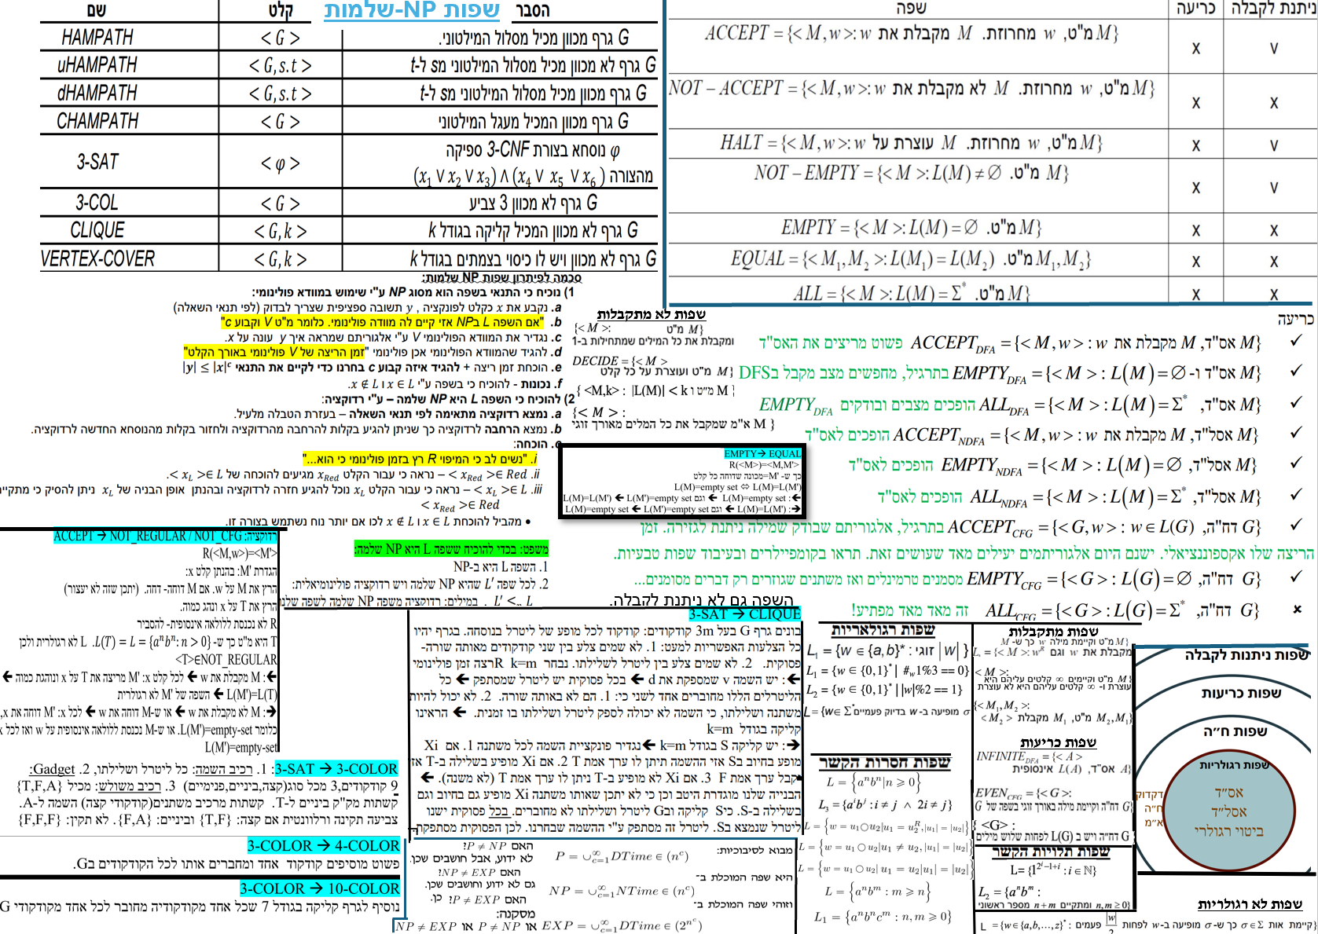
דף עזר זה נכתב ע"י נציגי סטודנטים. רונן אינו אחראי לחומר שכתוב בו, ואינו אחראי אם נפלו בו טעויות. הדף נועד כדף עזר, ומותר להסתמך כמוכח רק על חומר שנלמד בכיתה או בתרגיל

Slide 2
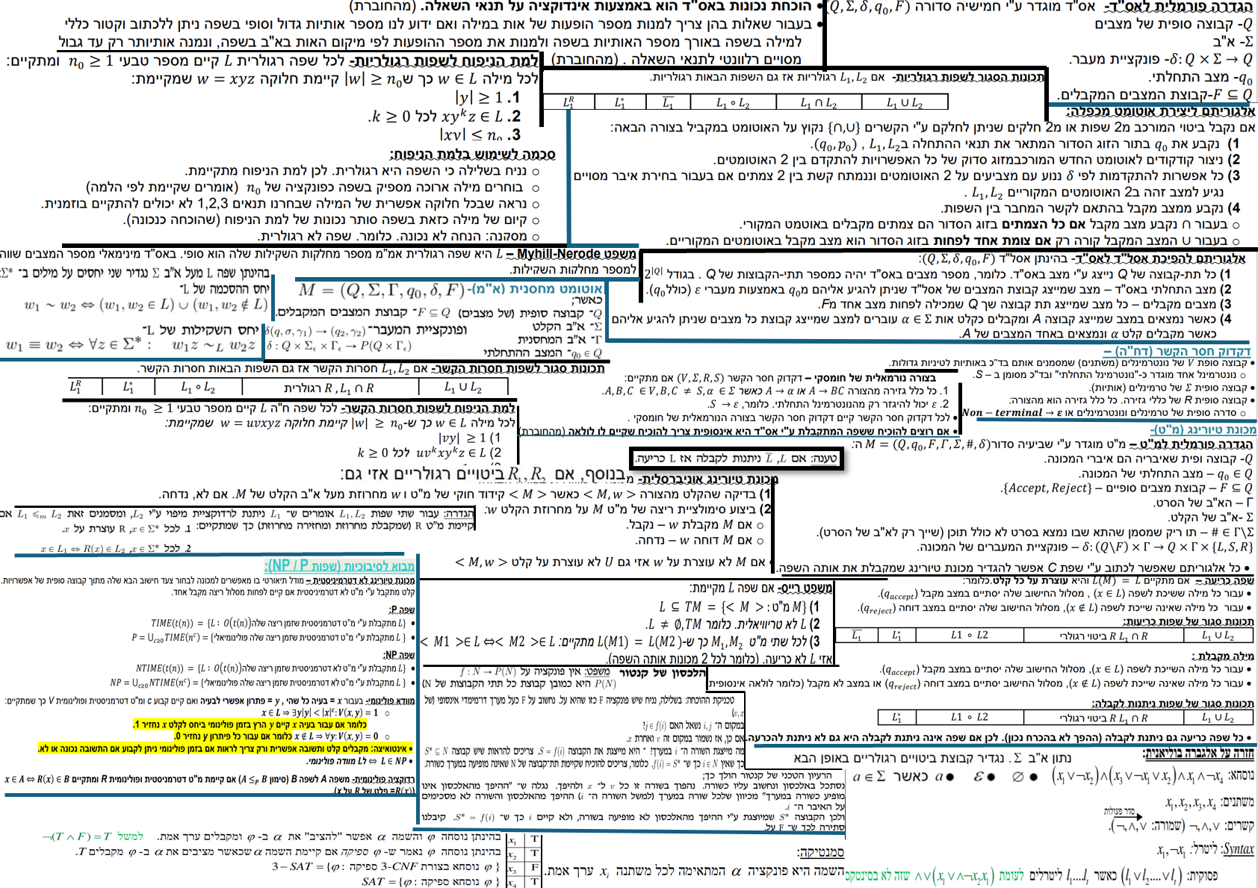

דף עזר זה נכתב ע"י נציגי סטודנטים. רונן אינו אחראי לחומר שכתוב בו, ואינו אחראי אם נפלו בו טעויות. הדף נועד כדף עזר, ומותר להסתמך כמוכח רק על חומר שנלמד בכיתה או בתרגיל

